Slide 1
Муниципальное бюджетное дошкольное образовательное учреждение Новосибирского района Новосибирской области – детский сад «Капелька»
«Народная игрушка, как средство
приобщения детей к истокам национальной культуры. Куклотерапия».
Автор работы Гончарова Мария Валерьевна воспитатель первой квалификационной категории

Slide 2
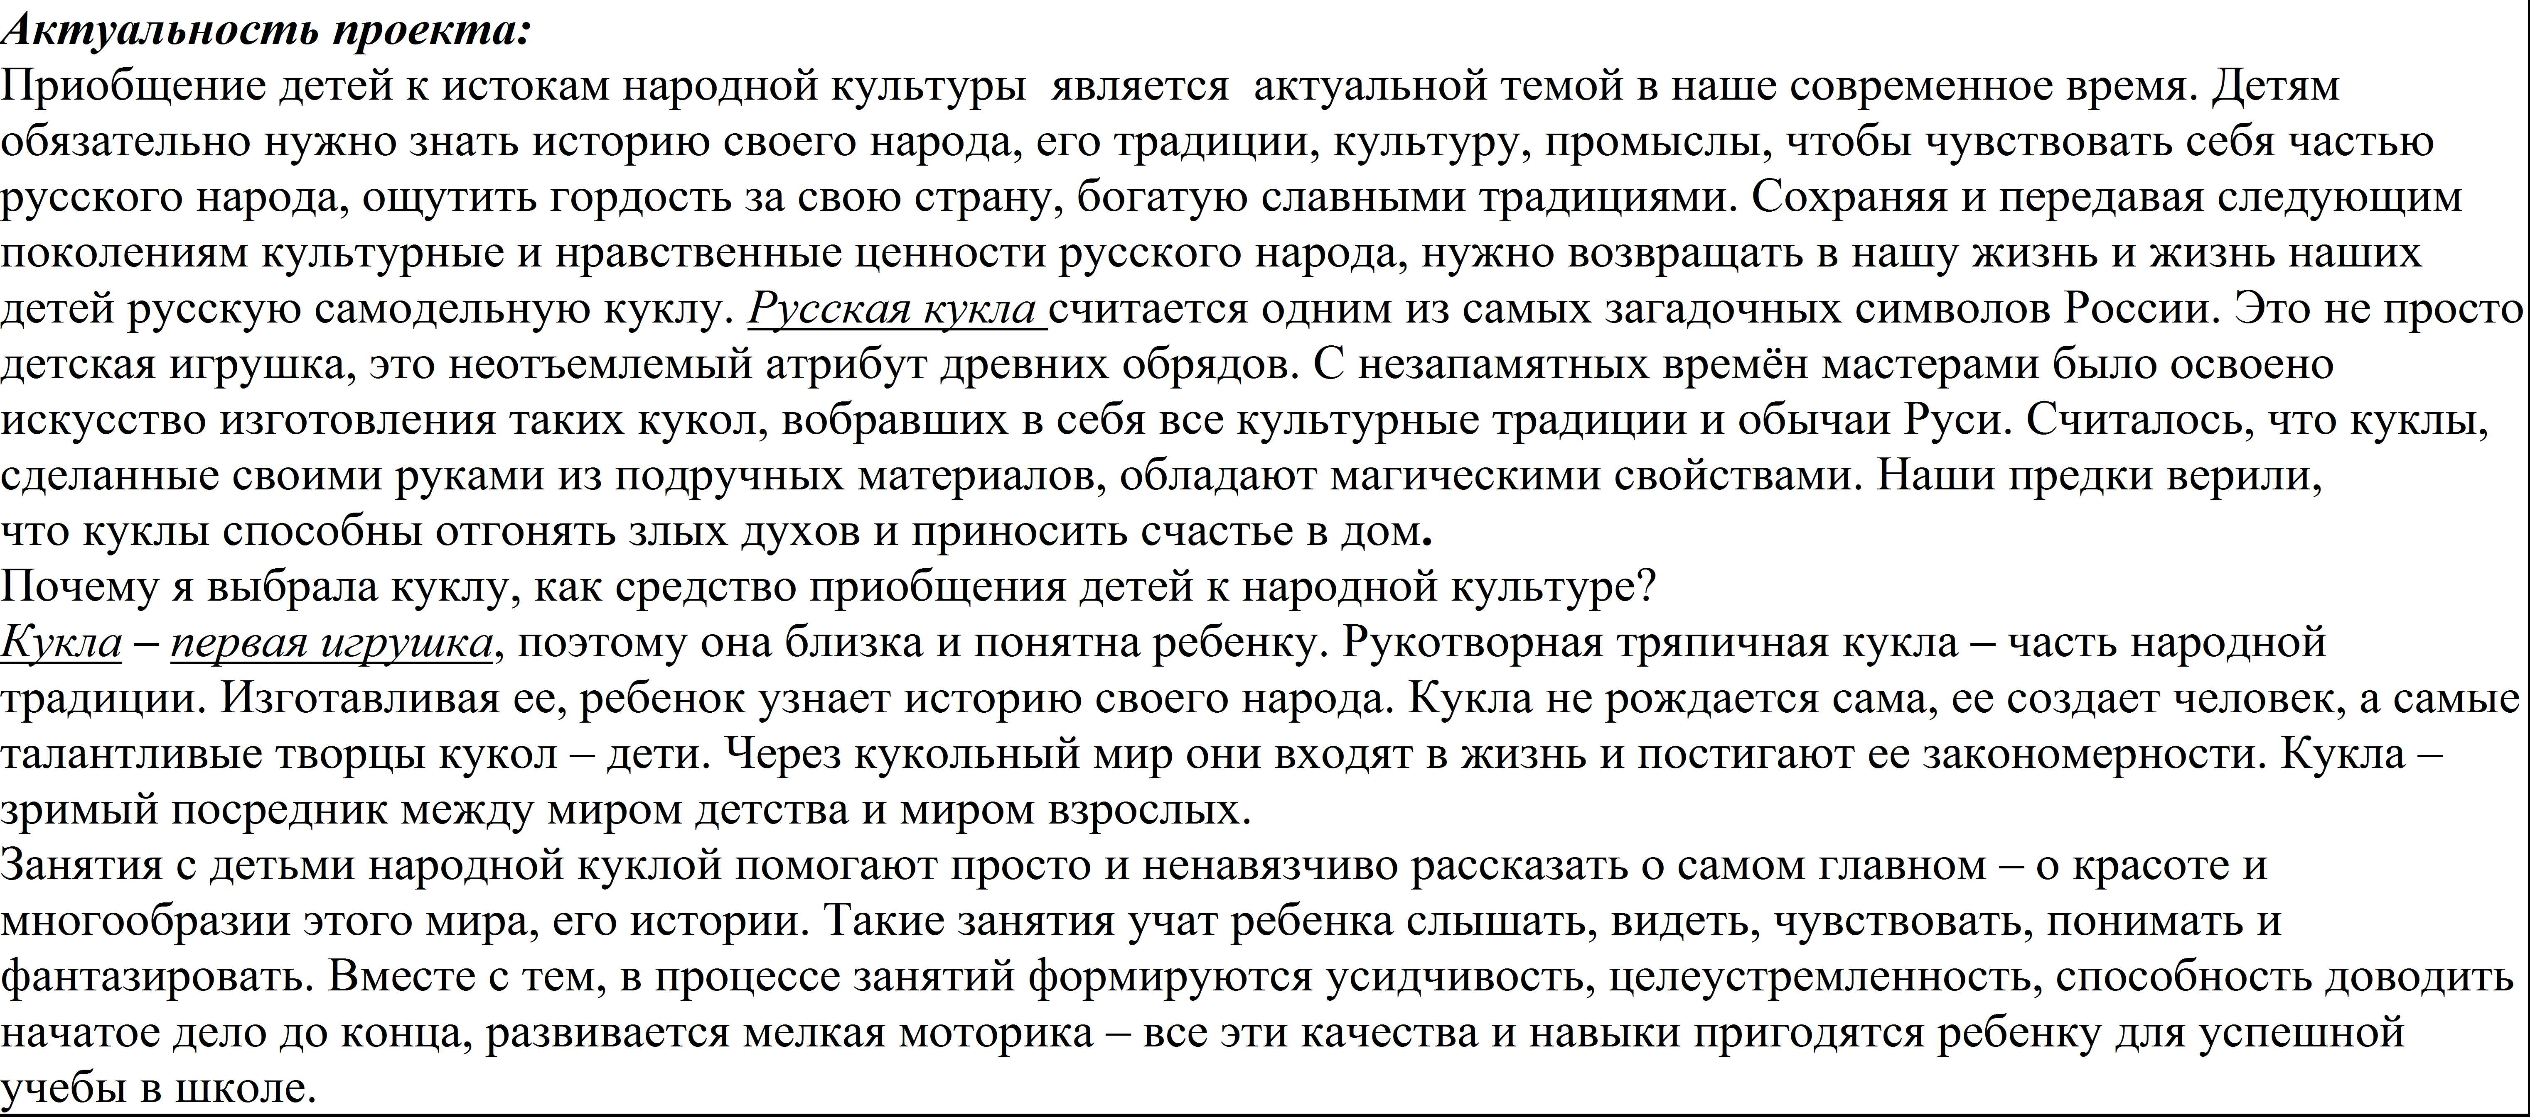
В рамках реализации кружковой работы по нравственно – патриотическому воспитанию «Маленький гражданин» реализуется одно из направлений в виде краткосрочного проекта « Русская народная тряпичная кукла».

Slide 3
Цель: воспитания в ребенке патриотизма как нравственного чувства, которое вырастает из культуры человеческого бытия, особенностей образа жизни и ее уклада, народных и семейных традиций. Задачи:
1)формирование любви к родному краю, родной природе, родному языку, культурному наследию своего народа;
2) воспитание любви, уважения к своим национальным особенностям и чувства собственного достоинства как представителя своего народа;
3) воспитание уважительного отношения к гражданам России в целом, своим соотечественникам и согражданам, представителям всех народов России, к ровесникам, родителям, соседям, старшим, другим людям вне зависимости от их этнической принадлежности.

Slide 4
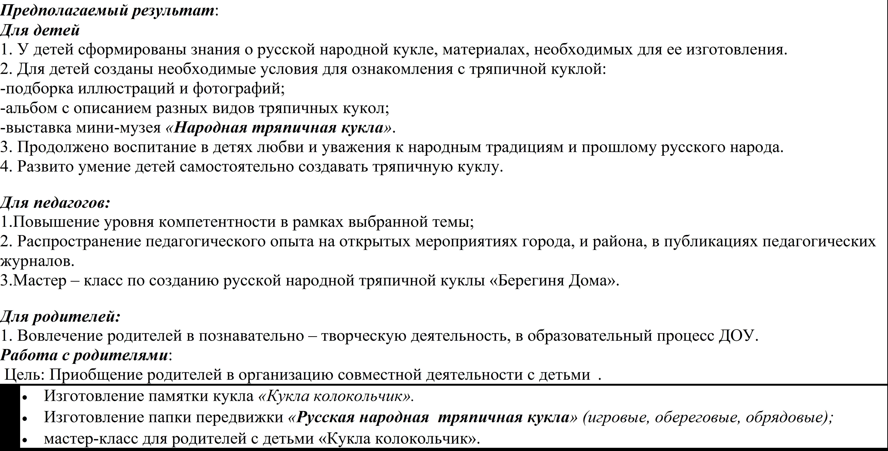
Результатом проекта стали куклы – обереги и игровые куклы, сделанные своими руками и презентация.

Slide 5
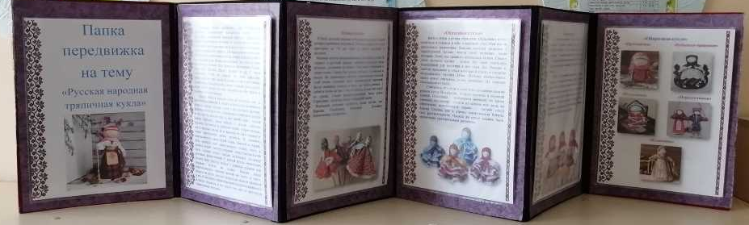
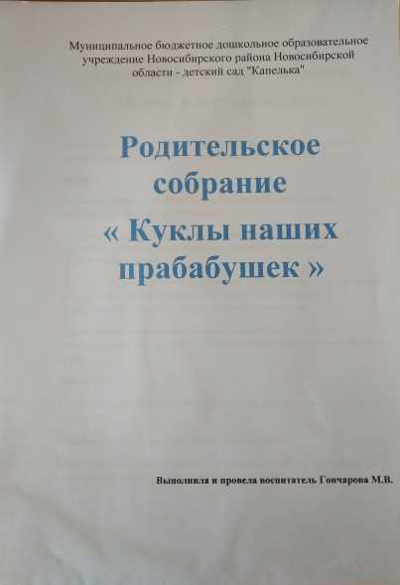
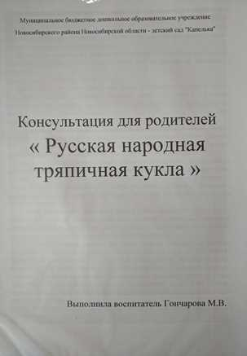
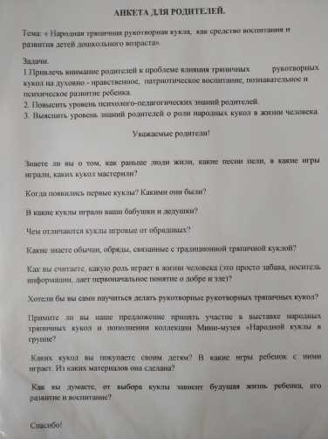
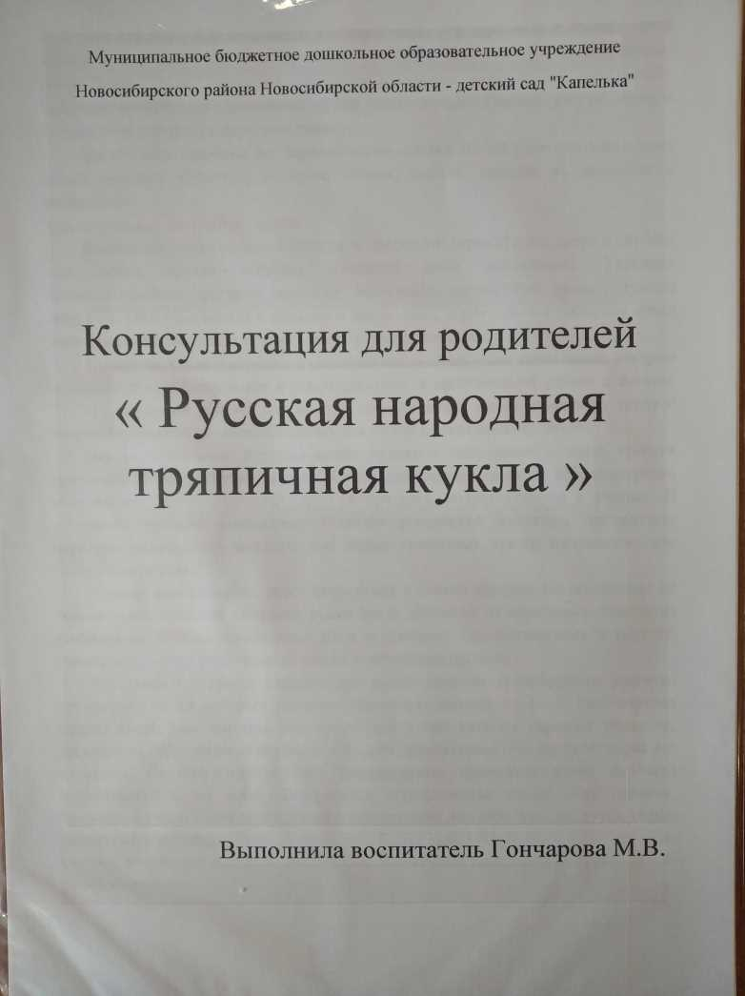

Slide 6
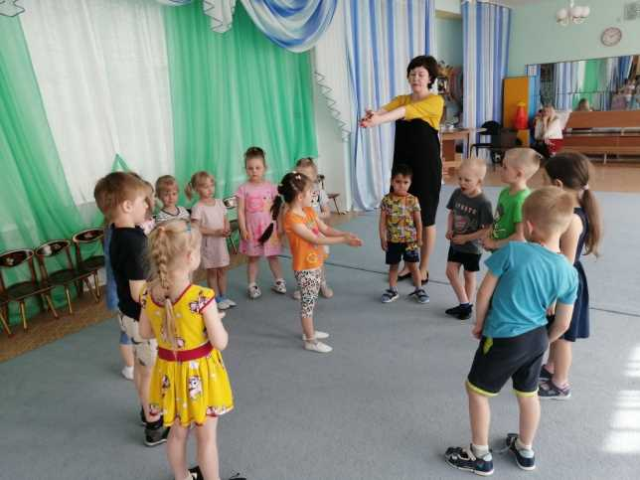
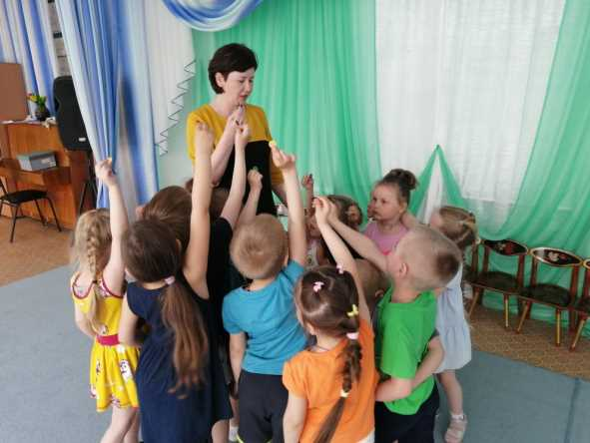
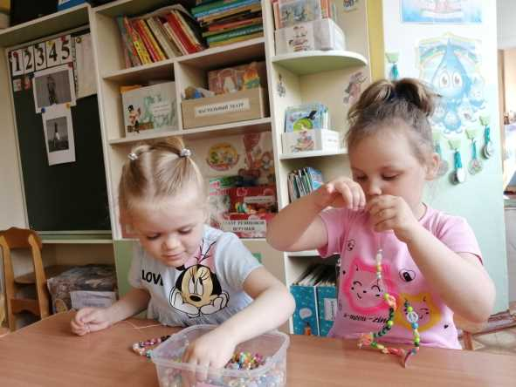

Slide 7
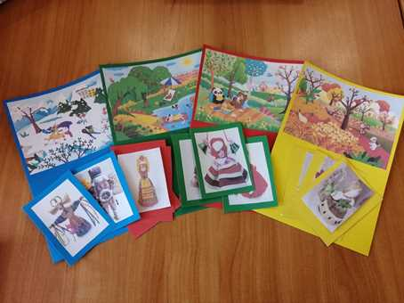
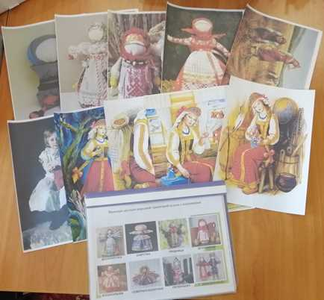
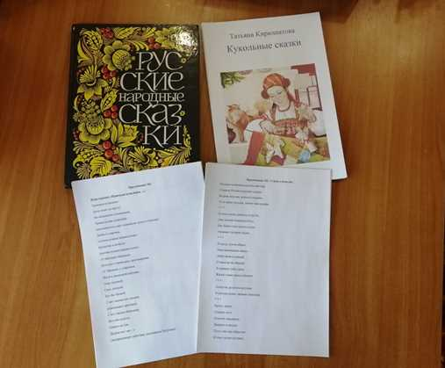
Дидактическая игра
«Найди время года для куклы»
Альбом «Виды тряпичных кукол», иллюстрации к сказкам
Русские народные сказки, сказки Т.Кирюшатовой «Кукольные сказки», стихи, загадки, хороводные игры, потешки, поговорки

Slide 8
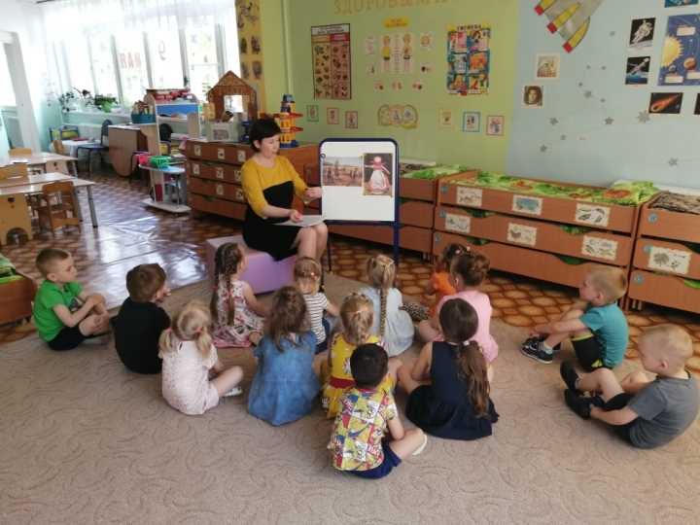
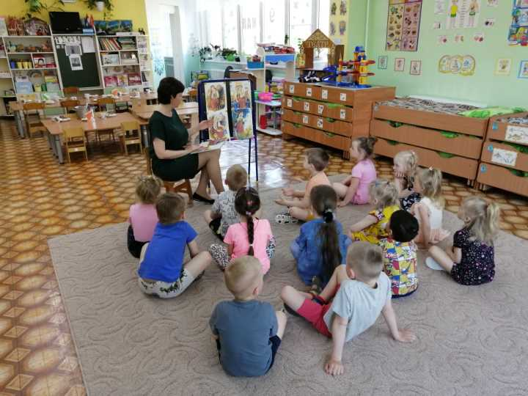
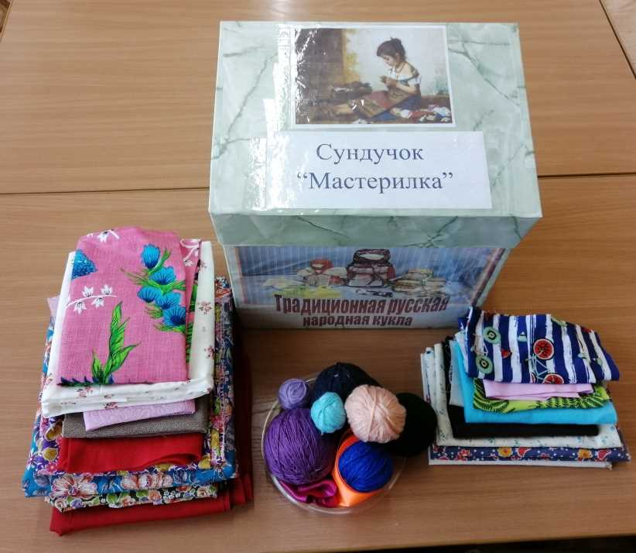
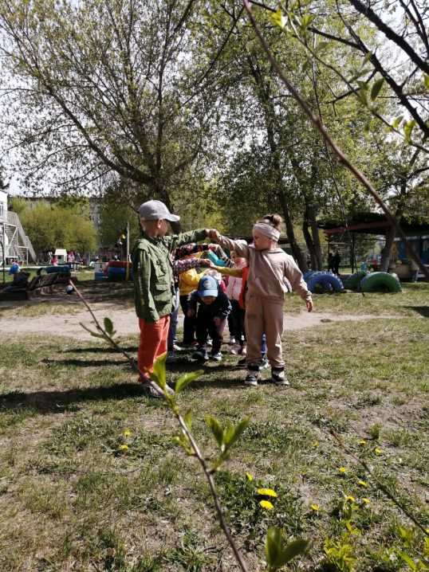
Чтение сказок
Сундучок «Мастерилка»
Русская народная игра «Ручеек»

Slide 9
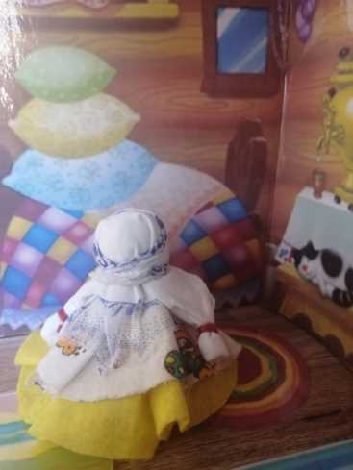
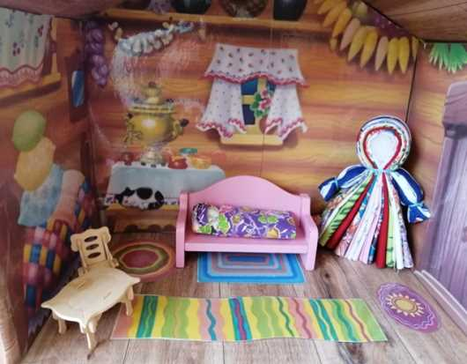
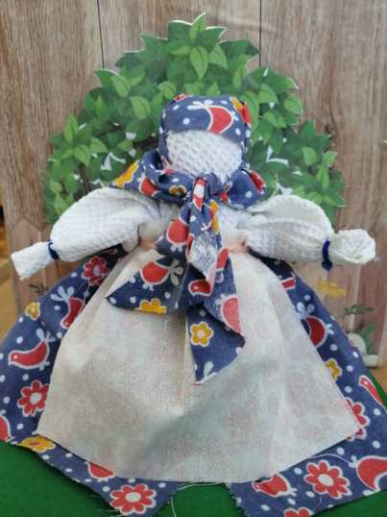
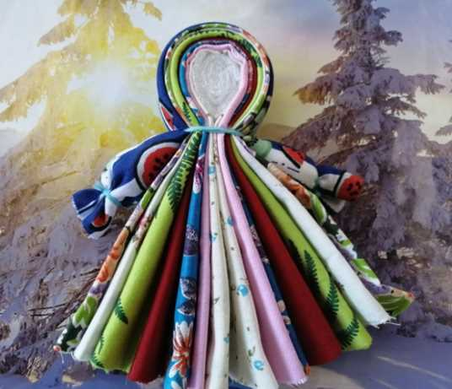
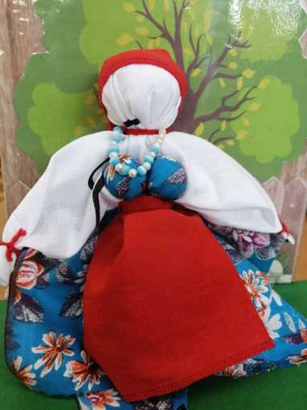
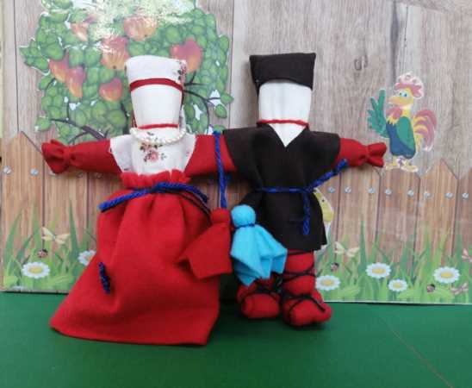
Заключительный этап: -Мастер-класс для родителей «Кукла колокольчик»; - создание уголка «Народная тряпичная кукла»; -Мастер-класс для воспитателей «Берегиня Дома». Уголок «Русская народная тряпичная кукла» в нашей группе.

Slide 10
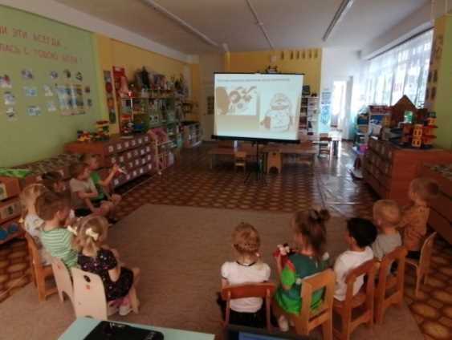
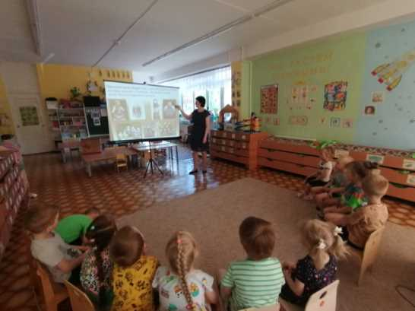
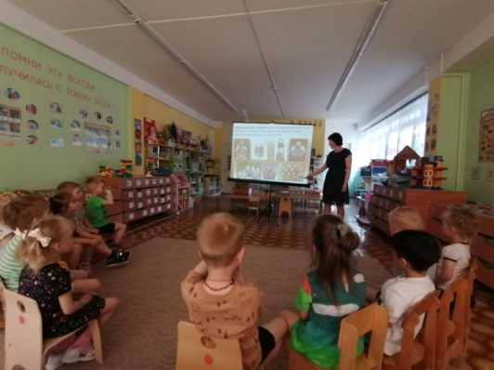
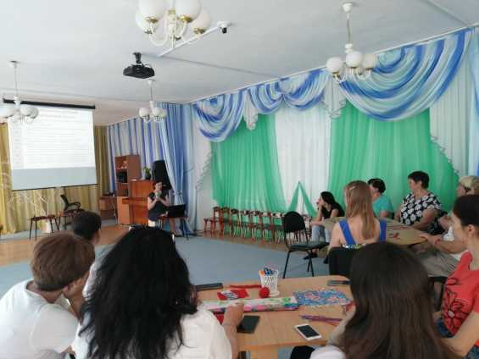
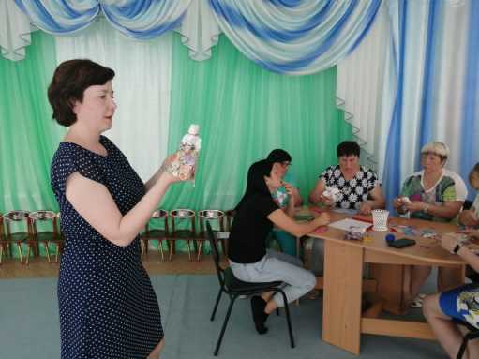
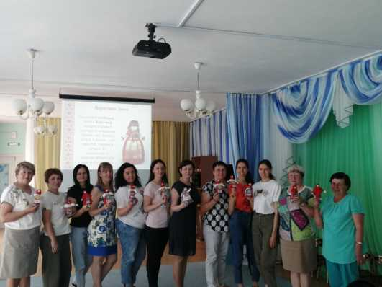
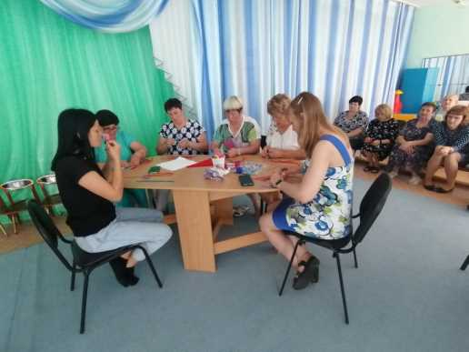
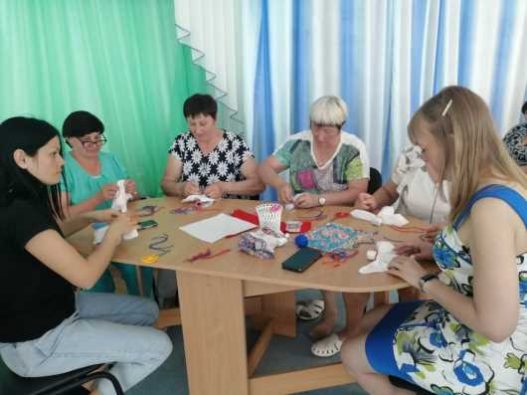
Онлайн – экскурсия «История народной тряпичной куклы»
Мастер – класс с педагогами по изготовлению тряпичной куклы «Берегиня Дома»

Slide 11
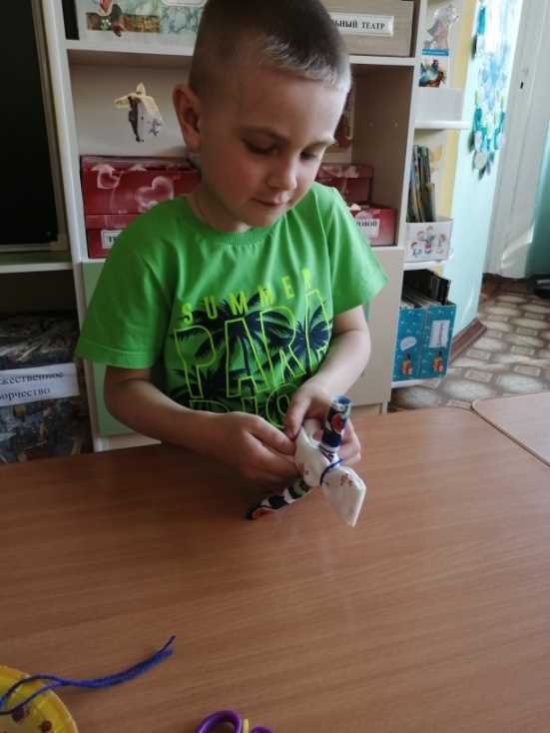
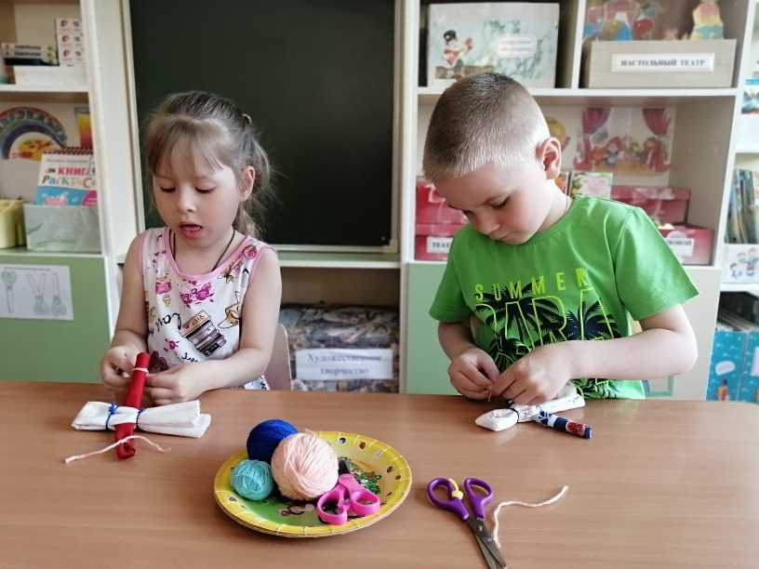
Куклотерапия
Куклотерапия – это раздел арт-терапии, использующий в качестве основного приема психокоррекционного воздействия куклы, как промежуточный объект взаимодействия ребенка и взрослого.

Slide 12
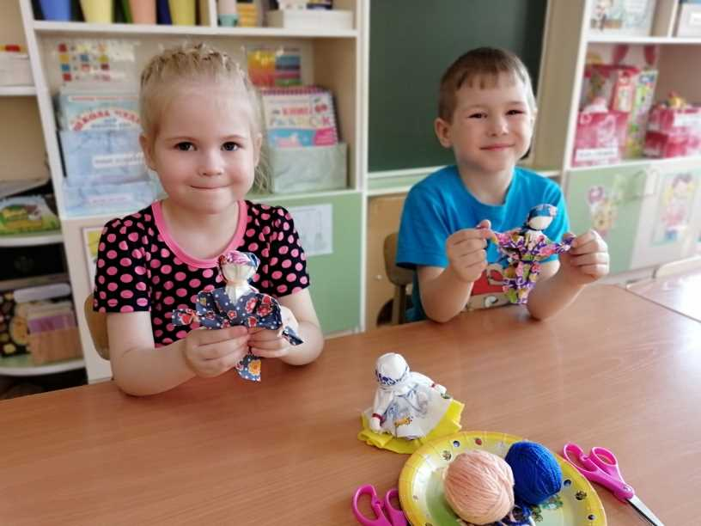
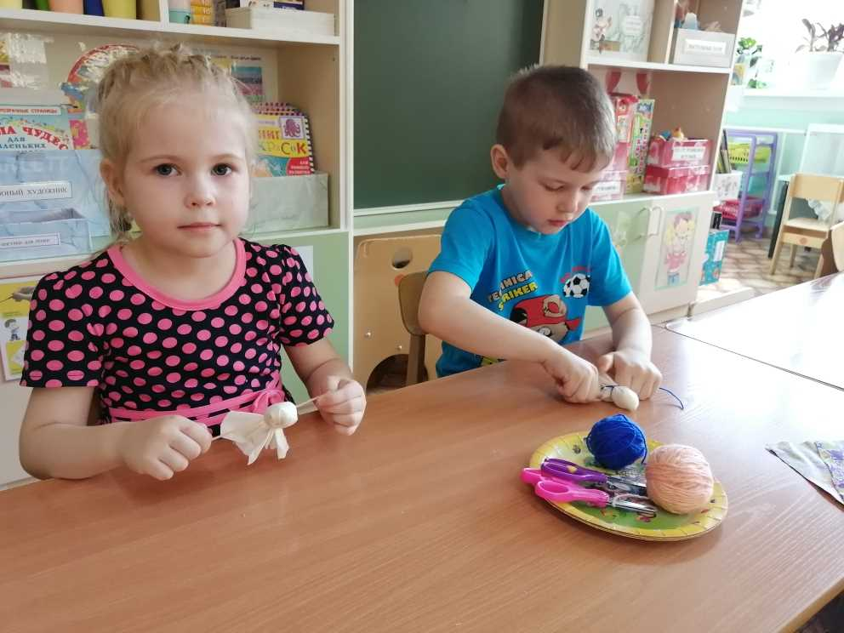
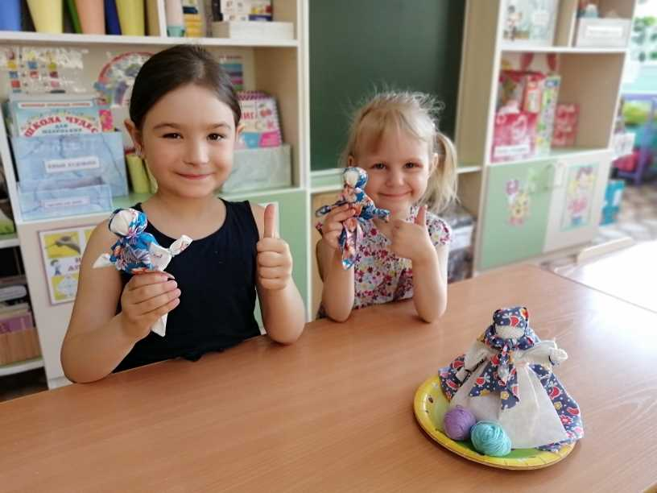
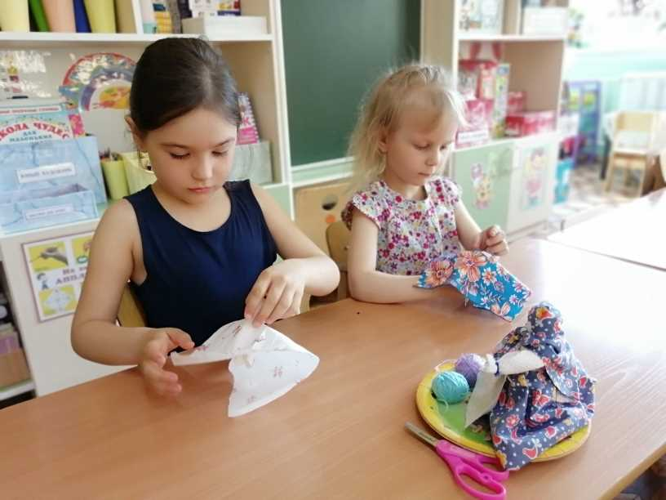
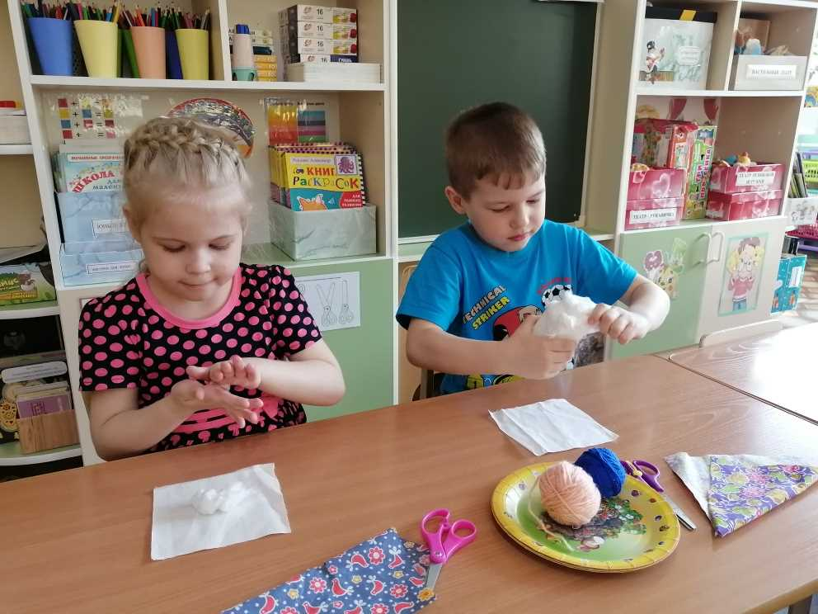
Куклотерапия
Первоочередная цель помочь детям справиться с психологическими проблемами: страхи, агрессивность, застенчивость и т.п. Данный метод призван помочь детям укреплять их психическое здоровье, улучшать социальную адаптацию, развивать самосознание, разрешать конфликты в условиях коллективной творческой деятельности.

Slide 13
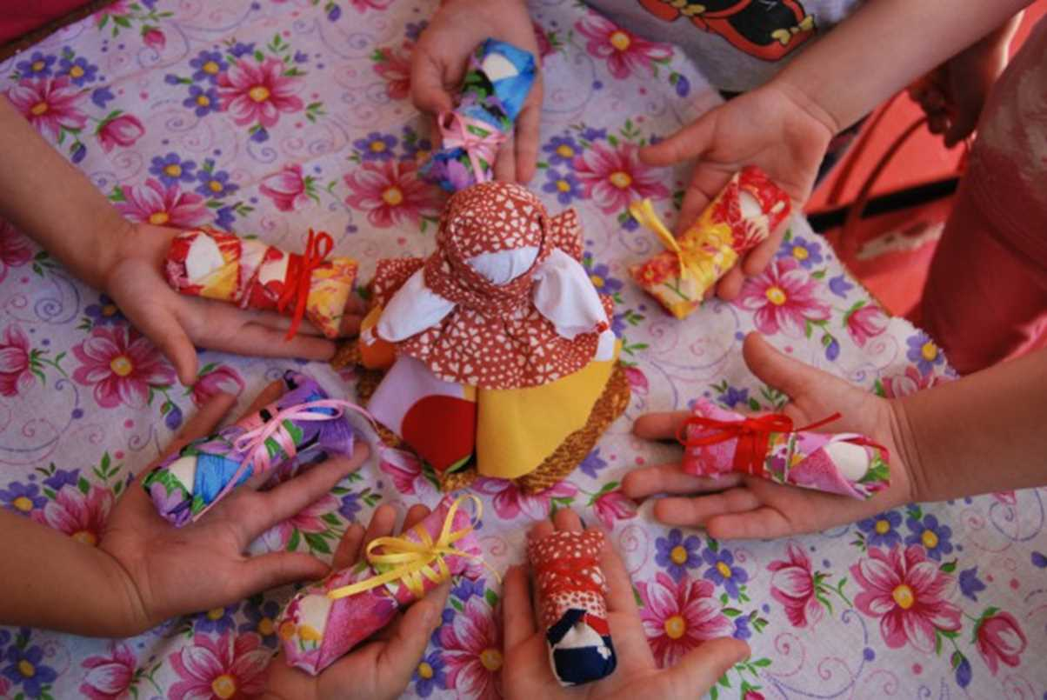
Заключение
Русская народная кукла – это представление наших предков об устройстве мира, выраженное через рукоделие.
Конечно, сейчас на рынке продается масса игрушек, но традиционная фигурка должна быть в каждой семье.
Куколка, созданная своими руками, не только доставит массу положительных эмоций, но и защитит ваш дом от напастей.

Slide 14
Спасибо за внимание!

